Slide 1
Informatieanalyse periode 1
Eric Bulters, Adnan Kazan

Slide 2
Programma
Informatieanalyse van vandaag
1. Terugblikken
OPG, oorzaak, probleem, gevolg, Functioneel- en technisch ontwerp
2. Oude Opdracht
Maak de OPG opdracht met Clipcharts
Maak de functioneel- technisch ontwerp opdracht
3.Nieuwe les Moscow tabel
4. Nieuwe opdracht
Maak aan de hand van de wens van de klant een Moscow tabel

Slide 3
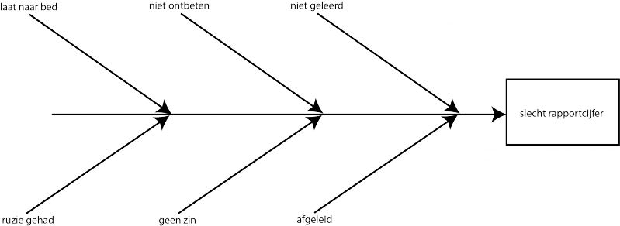
Terugblikken OPG Diagram

Slide 4
Wat wil de klant?
Gewenste en huidige situatie
Functioneel ontwerp
Technisch ontwerp

Slide 5
Gewenste situatie
Functioneel VS Technisch
Het beknopte antwoord op vraag 1: Een functioneel ontwerp is een ontwerp waarin je de (niet technische) wensen en eisen van de klant gaat verwerken. ... Het grote verschil is dat je in een functioneel ontwerp beschrijft Wat de klant wil en in een technisch ontwerp beschrijft Hoe je dit gaat realiseren.

Slide 6
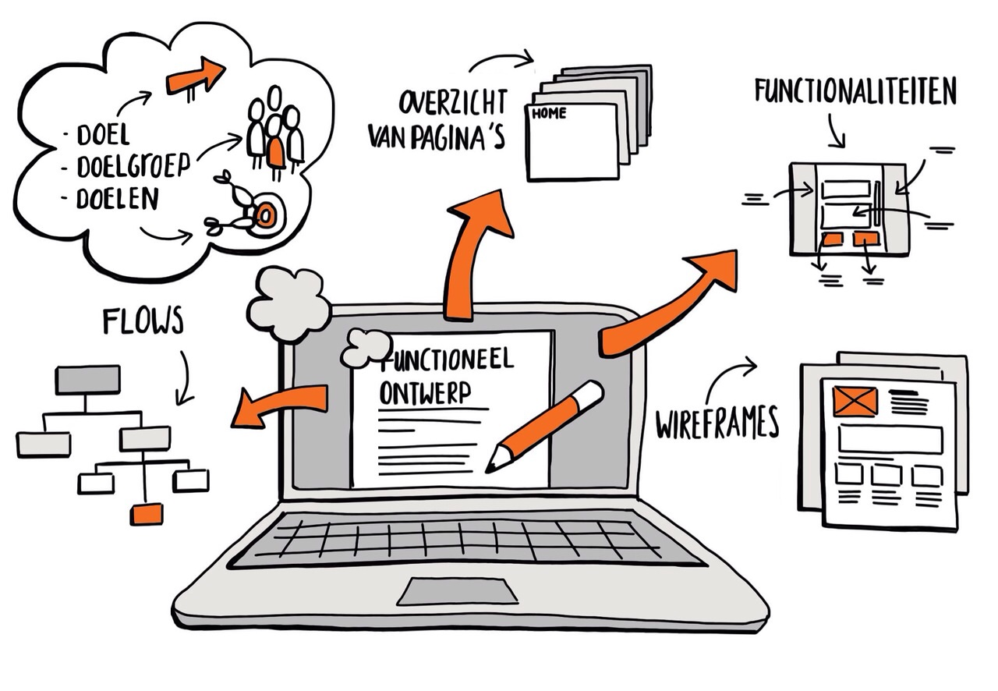
Functioneel ontwerp
Wat is het?
“Je laat toch ook géén huis bouwen zonder bouwtekeningen?”

Slide 7
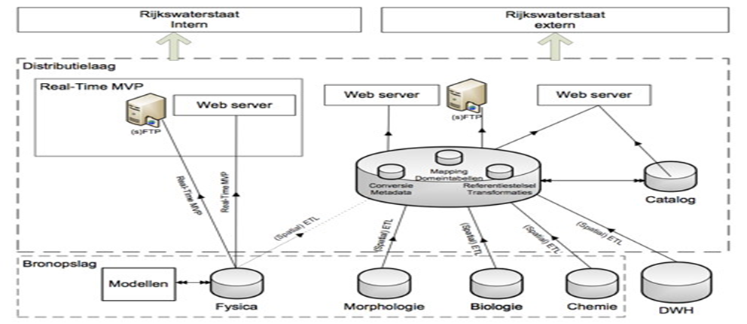
Technisch ontwerp
Wat is het?
Een Technisch Ontwerp (TO) is een handleiding waarin zij precies kunnen zien wat er ontwikkeld/ gemaakt/ samengesteld dient te worden. Het TO wordt gemaakt op basis van het Functioneel Ontwerp (FO). In het TO staan alle technische aspecten die benodigd zijn om de functionaliteiten uit het FO te realiseren.

Slide 8
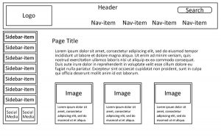
Opdracht Functioneel- technisch ontwerp Wat wordt hier uitgebeeld?

Slide 9
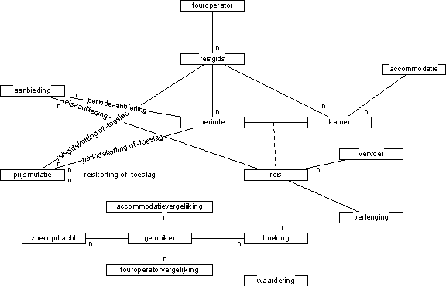
Wat wordt hier uitgebeeld?

Slide 10
Verschil Eis en een Wens
Leerdoelen
Begrijpen wat het verschil is tussen een Eis en een Wens
Kunnen benoemen en toelichten van MoSCoW
Begrijpen waarom we modellen gebruiken
Oefening in het beschrijven van een systeem

Slide 11
Eisen en wensen
Vraag van de klant
Zeer belangrijk wat de KLANT wil!
Op de één of andere manier hebben ICT-ers de arrogantie dat ze denken dat ze het beter weten dan de klant!
Klant wilt een Opel, jij gaat los, doet vreselijk je best en levert een Porsch. Kan heel goed zijn dat hij ontevreden is want hij wilde die Opel!
Eis
Het moet ontwikkeld/gerealiseerd worden met de tijd en geld die je hebt gekregen
Wens
Indien er tijd en geld overblijft is het WENSELIJK dat deze functionaliteit gerealiseerd word

Slide 12
Eis en Wens
Waarom belangrijk
Zijn 2 extremen, op een cijferlijst zou het corresponderen met een 4 en een 10.
Oplossing
MoSCoW
Must have
Should have
Could Have
Wont Have

Slide 13
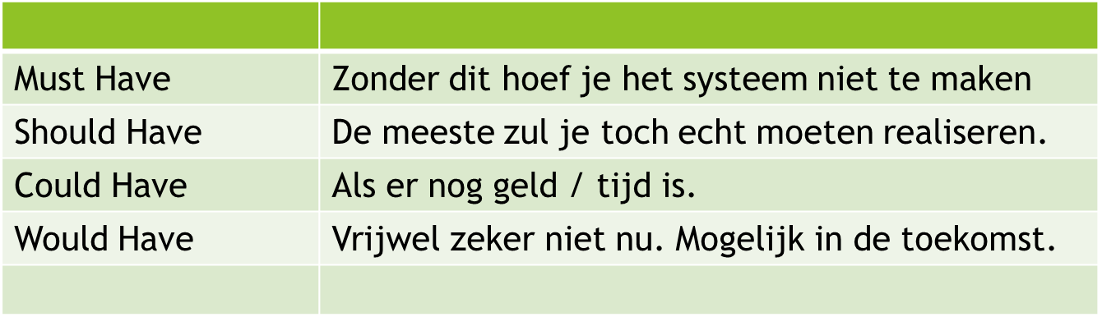
Moscow Model
Wat wil de klant
Overzicht

Slide 14
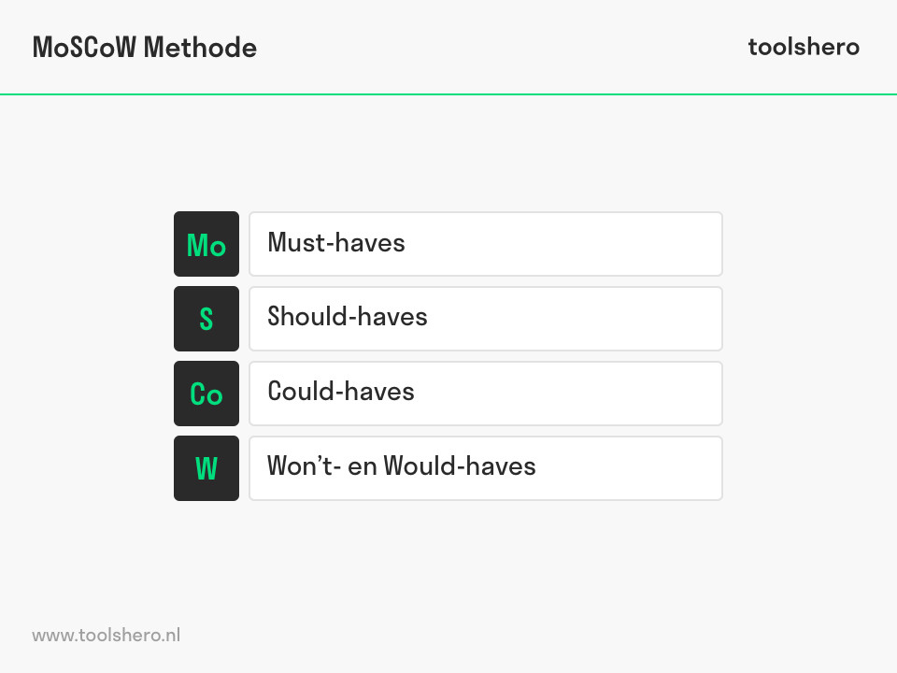

Slide 15
Eis en Wens
Vraag van de klant
Ik wil een netwerk met 10 PC’s
Ik wil op iedere pc 1 printer
Ik moet het netwerk op afstand kunnen beheren
Ik wil centraal rechten kunnen beheren
Je krijgt er 4 weken voor en €5.000

Slide 16
Eis en Wens
Resultaat
Je kan zeggen, Ja dat ga ik allemaal even doen
FOUT, GAAT ZEKER MIS!
Dat gaat helaas allemaal niet passen binnen de tijd en het geld wat ik krijg. We zetten het in een MoSCoW Tabel
DIT DOE JE ALTIJD MET DE KLANT, HIJ MOET DUS ZEGGEN WAT HIJ BELANGRIJKER VIND!

Slide 17
Moscow model
Visualiseren

